Slide 1
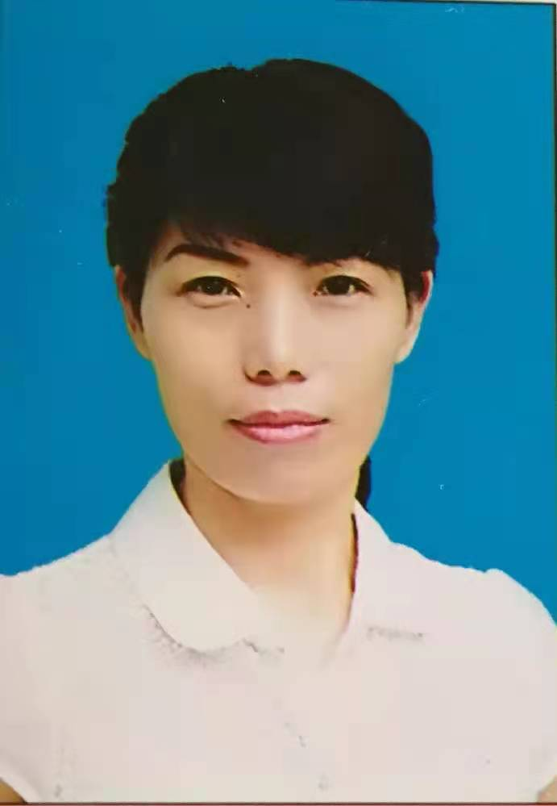
李仕红
安顺市第二幼儿园
大学本科学历，中小学一级教师.1991年参加工作以来，坚持以党的方针和政策为指导，深入学习国家教育大纲及教师职业道德规范，全面提高自身的教育教学水平，因人施教，在教育路上播撒爱心。曾在征文评选活动中获得省级荣誉，辅导幼儿参加市级讲故事比赛获得指导教师奖，参加市级优质课评比获市级二等奖，自制教玩具曾获安顺市二等奖，论文《学前教育阶段幼儿能力培养研究》荣获一等奖。现担任安顺市第二幼儿园教师。

